Slide 1
数据结构
俞勇、张铭、陈越、韩文弢
上海交通大学、北京大学、浙江大学、清华大学
Notes:
封面

Slide 2
第 6 章
优先级队列
韩文弢
清华大学
Notes:
章节页

Slide 3
6.1 问题引入
6.2 优先级队列的定义
6.3 二叉堆
6.4 多叉堆
6.5 可并堆
6.6 优先级队列应用
6.7 拓展延伸
6.8 应用场景
Notes:
目录

Slide 4
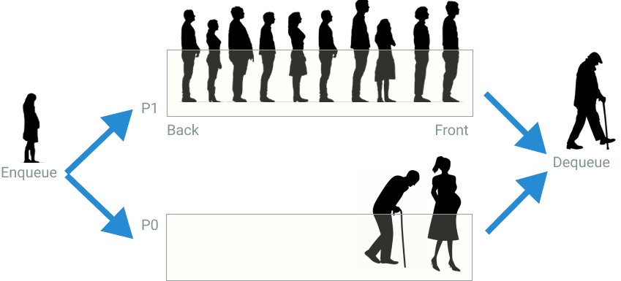
6.1 问题引入：带优先级的服务处理
问题：第3章介绍的队列能够按先到先得的方式来处理，但实际问题中（例如医院或者银行）还有可能需要考虑加急的情况，更一般地说就是优先级。如何按优先级进行处理？
关键：出队的顺序需要由元素本身的优先级来决定，而不是进队的顺序。

Slide 5
6.2 优先级队列的定义
优先级队列是一种特殊的队列。与普通队列相比，
相同点：都支持进队和出队操作。
不同点：优先级队列的出队顺序按事先规定的优先级顺序进行。
ADT PriorityQueue {
数据对象：
元素取自全集 U 的可重集合 E，表示优先级队列中包含的元素。
数据关系：
全集 U 中的元素须满足严格弱序。
基本操作：
（省略初始化、销毁、清除内容、判断为空、查询元素个数等操作）
Insert(pq, x)：在优先级队列 pq 中插入元素 x。
ExtractMin(pq)：从优先级队列 pq 中删除优先级最高（也就是值最小）的元素，并返回。
PeekMin(pq)：返回优先级队列 pq 中优先级最高的元素（元素仍然保留在优先级队列中）。
}

Slide 6
优先级队列的实现
优先级队列可以用线性表来实现。
然而，使用线性表实现时出队操作需要将当前优先级队列中的所有元素都检查一遍，从而找到优先级最高的元素。
假设优先级队列中元素个数为 n，这种实现下出队操作的复杂度是 O(n)，效率较低。
一般会使用二叉堆等更加高效的数据结构来实现优先级队列。

Slide 7
6.3 二叉堆
二叉堆是一种常见的堆，常用来实现优先级队列。二叉堆最早由 J. W. J. Williams 于 1964 年提出，作为支持堆排序的一种数据结构。

Slide 8
6.3.1 二叉堆的定义
二叉堆是父结点元素和子结点元素满足一定大小关系的完全二叉树。根据条件不同，可分为最小堆和最大堆。
最小堆：如果完全二叉树 T 中的所有父子结点对都有父结点的元素不大于子结点的元素，则称 T 为最小堆。
最大堆：如果完全二叉树 T 中的所有父子结点对都有父结点的元素不小于子结点的元素，则称 T 为最大堆。
（最小堆和最大堆的区别只在于父子结点元素之间的大小关系）
为简便起见，本章中的二叉堆（也包括其他种类的堆）都以最小堆为例进行讲解，最大堆的情况可类推得到。

Slide 9
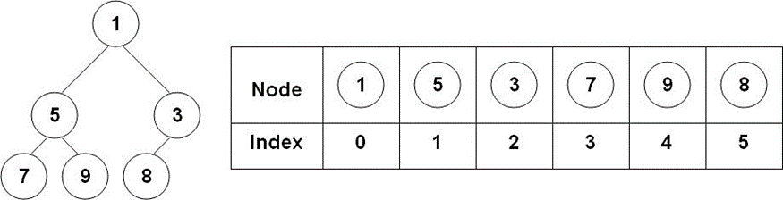

6.3.1 二叉堆的定义
结点
注意到二叉堆是一棵完全二叉树，可以将其保存在一个数组中（使用5.3.4节的约定，根结点是下标为1的元素），并具有以下性质：
结点 i 的左右子结点（如果存在）的下标分别为 2i 和 2i+1。
结点 i 的父结点（如果存在）的下标为 $\left\lfloor i/2\right\rfloor$。
如图展示了一个最小堆。其中结点 1 的子结点为结点 5 和结点 3，结点 3 的子结点只有结点 8。可以验证，其中任意一个结点上的元素都不大于其子结点元素。
结点
下标 | 1 | 2 | 3 | 4 | 5 | 6

Slide 10
6.3.2 二叉堆的操作
二叉堆的基本操作是堆元素的上调和下调。（这里的“上”和“下”是指用一般习惯画出二叉堆的树表示后元素在调整过程中的走向）
在上调和下调操作的基础上，可实现堆元素的插入、删除，以及建堆操作。
设数组 h.data[] 中保存着二叉堆中的元素。在对二叉堆进行操作的过程中，可能会出现不满足二叉堆性质的时刻，为表述方便，仍用堆来称呼此时的状态。

Slide 11
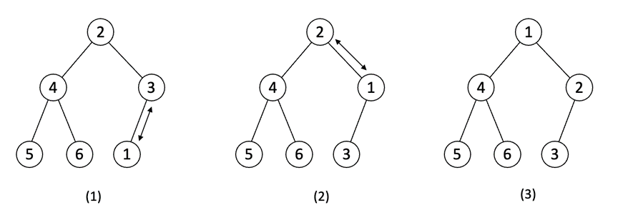
二叉堆的上调操作
上调操作：
如果堆中某结点 i 小于其父结点 p，此时可以交换结点 i 和结点 p 的元素，也就是把结点 i 沿着堆的这棵树往“上”调整。
此时，再看新的父结点与它的大小关系。重复该过程，直到结点 i 被调到根结点位置或者和新的父结点大小关系满足条件。
如图演示了一次二叉堆的上调操作的过程，元素1从开始的叶结点位置一直调整到了根结点。

Slide 12
二叉堆的上调操作
在实现时，可以通过以下方法避免交换，从而减少赋值操作的次数。SiftUp 先将结点 i 的元素保存在临时变量中，随着调整将父结点的元素往“下”移动，最后再将原来结点 i 的元素填入合适的位置。由此得到上调操作的算法如下：
对于上调操作而言，循环的次数不会超过树的高度，因此时间复杂度为O(log n)。
算法6-1：二叉堆的上调操作 SiftUp(h, i)
输入：堆 h 和上调起始位置 i
输出：上调后满足堆性质的h
elem← h.data[i]
while i > 1 且 elem < h[i / 2] do //当前结点小于其父结点
| h.data[i] ← h.data[i / 2] //将i的父结点元素下移
| i ← i / 2 //i指向原结点的父结点，即向上调整
end
h.data[i] ← elem

Slide 13
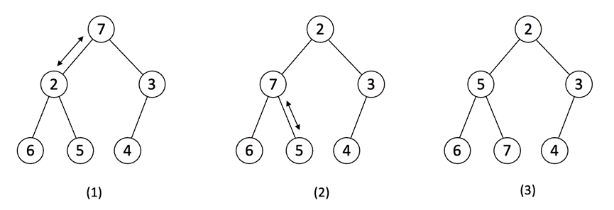
二叉堆的下调操作
下调操作：
如果堆中某结点 i 大于其子结点，则要将其向“下”调整。调整时需要注意，对于有两个子结点的情况，如果两个子结点均小于结点 i，交换时应选取它们中的较小者，只有这样才能保证调整之后三者的关系能够满足堆的性质。
重复该过程，直到结点 i 被调到叶结点位置或者和新的子结点大小关系满足条件。
如图演示了一次二叉堆的下调操作的过程，元素7从开始的根结点位置一直调整到了叶结点，注意每次要和左右子结点中值较小的元素进行交换。

Slide 14
二叉堆的下调操作
下调操作同样可以使用上调操作的方法来避免交换操作，使用该方法实现的下调操作算法如下。对于下调操作而言，循环的次数也不会超过树的高度，因此时间复杂度为O(log n)。
算法6-2：二叉堆的下调操作 SiftDown(h, i)
输入：堆 h 和下调起始位置 i
输出：下调后满足堆性质的h
last ← h.size //这是最后一个元素的位置
elem ← h.data[i]
while true do
| child ← 2i //child当前是i的左孩子的位置
| if child<last 且h.data[child+1]<h.data[child] then //如果i有右孩子并且右孩子更小
| | child ← child + 1 //child更新为i的右孩子的位置
| else if child>last //如果i是叶子结点
| | break //已经调整到底，跳出循环
| end
| if h.data[child] < elem then //若较小的孩子比elem小
| | h.data[i] ← h.data[child] //将较小的孩子结点上移
| | i ← child //i指向原结点的孩子结点，即向下调整
| else //若所有孩子都不比elem小
| | break //则找到了elem的最终位置，跳出循环
| end
end
h.data[i] ← elem

Slide 15
二叉堆的插入操作
插入操作：
有了上调与下调两个基本操作后，堆的插入操作就可以实现为向堆中追加待插入的元素，然后用上调操作将其调整到合适的位置来完成堆的调整，时间复杂度同样是O(log n)。插入操作算法如下所示。
算法6-3：二叉堆的插入操作 Insert(h, x)
输入：堆 h 和待插入元素 x
输出：将元素插入后的堆
h.size ← h.size + 1
last ← h.size
h.data[last] ← x //暂时将x放入最后一个元素的位置
SiftUp(h, last) //从最后一个位置上调

Slide 16
二叉堆的删除操作
删除操作：
删除操作所要提取的最小元素就是堆中的第一个元素，然后可以把堆中的最后一个元素挪到第一个位置，并通过下调操作将这个元素调整到合适的位置，时间复杂度是O(log n)。删除操作算法如下所示。
算法6-4：二叉堆的删顶操作 ExtractMin(h)
输入：堆 h
输出：h中的最小元，以及删除了最小元素后的堆h
min_key ← h.data[1] //这是将要返回的最小元
last ← h.size //这是删除前最后一个元素的位置
h.size ← h.size - 1
h.data[1] ← h.data[last] //暂时将删除前最后一个元素放入根的位置
SiftDown(h, 1) //从根结点下调
return min_key

Slide 17
二叉堆的朴素建堆操作
朴素建堆操作：
对于任意一组元素，可以通过逐个上调的方式把它们转化为一个堆，相当于依次插入堆中，算法如下所示。
使用上述方法进行建堆，堆中后一半的元素进行上调时都可能需要O(log n)的时间，因此总的时间复杂度是O(n log n)。
算法6-5：二叉堆的朴素建堆操作 MakeHeapUp(h)
输入：存储在 h 中的数据
输出：满足堆性质的堆h
last ← h.size //这是最后一个元素的位置
for i ← 2 to last do
| SiftUp(h, i)
end

Slide 18

二叉堆的快速建堆操作
快速建堆操作：
也可以用逐个下调的方式把它们转化为一个堆。由于可以把叶结点跳过，因此是从最后一个有叶子的结点（大概是一半的位置）开始操作，算法如下所示。
和MakeHeapUp相比，这样做的好处是在MakeHeapDown中有将近一半结点的下调操作只需要O(1)的时间，因此更加高效。具体分析如下：
$$\sum_{k=0}^{⌊logn⌋}{\frac{n}{2^{k}}}O\left(k\right)=O\left(n\sum_{k=0}^{⌊logn⌋}{\frac{k}{2^{k}}}\right)=O\left(n\sum_{k=0}^{∞}{\frac{k}{2^{k}}}\right)=O\left(n\right)$$
算法6-6：二叉堆的快速建堆操作 MakeHeapDown(h)
输入：存储在 h 中的数据
输出：满足堆性质的堆h
last ← h.size //这是最后一个元素的位置
for i ← last/2 downto 1 do // last/2是最后一个元素的父结点的位置
| SiftDown(h, i)
end

Slide 19
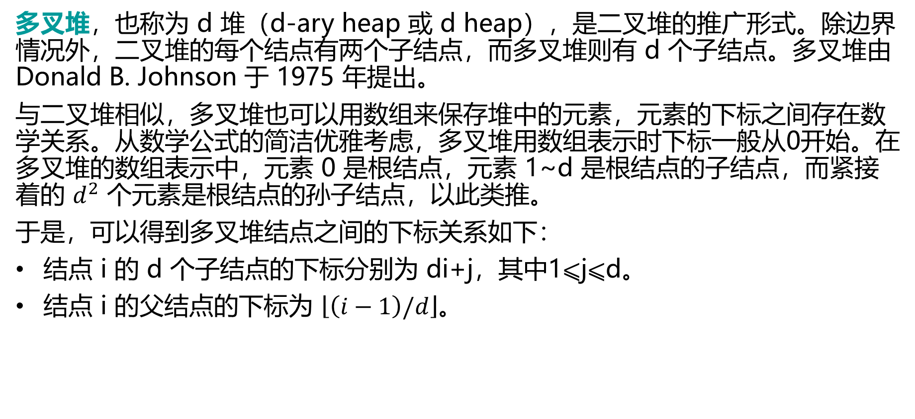
6.4 多叉堆
多叉堆，也称为 d 堆（d-ary heap 或 d heap），是二叉堆的推广形式。除边界情况外，二叉堆的每个结点有两个子结点，而多叉堆则有 d 个子结点。多叉堆由 Donald B. Johnson 于 1975 年提出。
与二叉堆相似，多叉堆也可以用数组来保存堆中的元素，元素的下标之间存在数学关系。从数学公式的简洁优雅考虑，多叉堆用数组表示时下标一般从0开始。在多叉堆的数组表示中，元素 0 是根结点，元素 1~d 是根结点的子结点，而紧接着的 $d^{2}$ 个元素是根结点的孙子结点，以此类推。
于是，可以得到多叉堆结点之间的下标关系如下：
结点 i 的 d 个子结点的下标分别为 di+j，其中1⩽j⩽d。
结点 i 的父结点的下标为 $\left\lfloor \left(i−1\right)/d\right\rfloor$。

Slide 20
多叉堆的上调操作
可以根据以上性质扩展二叉堆的 SiftUp 操作，使得它支持多叉堆。
算法6-7：多叉堆的上调操作 SiftUpD(h, d, i)
输入：堆 h、堆的分叉数 d 和上调起始位置 i
输出：上调后满足d叉堆性质的h
elem ← h.data[i]
while i > 0 and elem < h.data[(i−1) / d] do
| h.data[i] ← h.data[(i−1) / d]
| i ← (i−1) / d
end
h.data[i] ← elem

Slide 21
多叉堆的下调操作
同理，也可以扩展二叉堆的 SiftDown 操作，要注意向下比较时要看所有的子结点。
算法6-8：多叉堆的下调操作 SiftDownD(h, d, i)
输入：堆 h、堆的分叉数 d 和下调起始位置 i
输出：将堆 h 中的元素下调以满足堆性质
last ← h.size - 1 //这是最后一个元素的位置
elem ← h.data[i]
while true do
| child ← i
| for k ← 1 to d do //找所有孩子中最小的
| | if d×i+k ≤ last 且h.data[d×i+k]<h.data[child] then
| | | child ← d×i+k //child更新为更小的孩子的位置
| | end
| end
| if child = i then //前面for循环未执行，i是叶结点
| | break //已经调整到底，跳出循环
| end
| if h.data[child]<elem then //若最小的孩子比elem小
| | h.data[i] ← h.data[child] //将最小的孩子结点上移
| | i ← child //i指向原结点的孩子结点，即向下调整
| else //若所有孩子都不比elem小
| | break //则找到了elem的最终位置，跳出循环
| end
end
h.data[i] ← elem

Slide 22
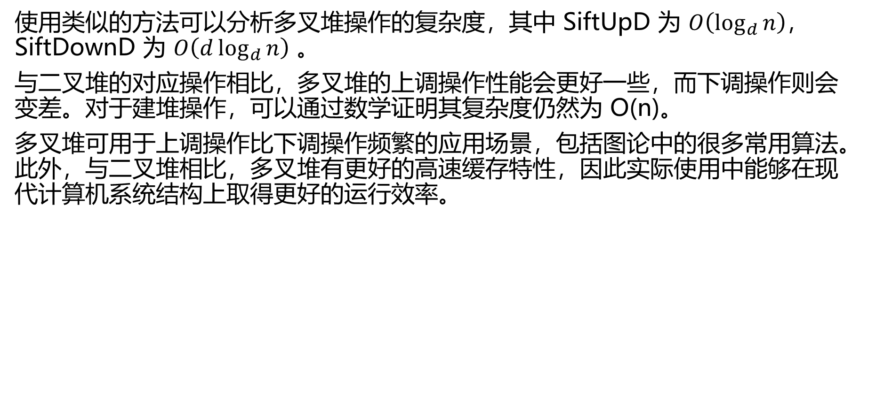
多叉堆的分析
使用类似的方法可以分析多叉堆操作的复杂度，其中 SiftUpD 为 $O\left(\log_{d}{n}\right)$，SiftDownD 为 $O\left(d\log_{d}{n}\right)$ 。
与二叉堆的对应操作相比，多叉堆的上调操作性能会更好一些，而下调操作则会变差。对于建堆操作，可以通过数学证明其复杂度仍然为 O(n)。
多叉堆可用于上调操作比下调操作频繁的应用场景，包括图论中的很多常用算法。此外，与二叉堆相比，多叉堆有更好的高速缓存特性，因此实际使用中能够在现代计算机系统结构上取得更好的运行效率。

Slide 23
6.5 可并堆*
一些算法需要高效地支持堆的合并操作，也就是把两个堆的元素合并到一个堆中，同时保持堆的性质。如果采用二叉堆结构，合并操作的实现方式是将其中一个堆（一般是元素较少的那个）中的全部元素逐一插入到另一个堆中，或者直接将两个堆的元素连接在一起再执行一次建堆操作，复杂度都比较高。
能够高效支持合并操作的堆被称为可并堆。常见的可并堆有左堆、斜堆、二项堆等。与二叉堆相比，可并堆的形状往往是不规则的，因此在实现时需要用指针来表示结点之间的连接关系。
值得一提的是，多数可并堆会将合并操作作为最基本的操作，插入操作可由原有堆与待插入元素本身构成的单元素堆的合并操作来完成，删除操作则是将原有堆删除结点后所产生的所有分离的子树进行合并。

Slide 24
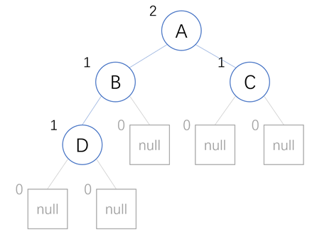
6.5.1 左堆
左堆，也称为左式堆，是可并堆的一种。
左堆是二叉堆的一个变种，不要求是完全二叉树，且每个结点有一个额外的权值，用于在操作过程中保持堆的形态。
左堆有多种定义，本书中的左堆以常见的高偏左堆为例进行讲解。在高偏左堆中，使用空路径长度NPL作为这个额外的权值，定义为以结点 x 为根的子树中最近的空缺叶结点离结点 x 的距离。
如图所示，每个结点旁边的值代表该结点的NPL值， 灰色矩形结点为空缺叶结点。
除了满足堆性质外，左堆中每个结点还需要满足 右子结点的NPL值不大于左子结点的NPL值。
根据这个性质，左堆中每个结点的左子树的高度 往往大于右子树，因此被称为左堆。

Slide 25
左堆的性质
设一个左堆的结点个数为n，根结点为r，根结点的NPL值为npl(r)，则有以下性质成立：
(a) n ≥ 2npl(r)−1。
(b) npl(r) ≤ log(n+1)。
(c) r的右子结点路径（不断沿右子结点移动直到右子树为空所组成的路径）长度为npl(r)。
上述性质的证明如下：
(a) 由NPL值的定义可知，该左堆的前npl(r) − 1层都是满的（否则npl(r)的值会变小），累加这些层的结点数可得。
(b) 可由(a)推出。
(c) 由NPL值的定义，以及左堆中一个结点右子结点的NPL值不大于它的左子结点的NPL值可知，对左堆中任意一个结点x及它的右子结点y，有npl(x) = npl(y) + 1，进而得到(c)。

Slide 26
左堆的合并操作
左堆的合并：
合并操作以两个左堆 h1 和 h2 为输入，返回一个新的左堆 h，h 中包含了 h1 和 h2 中的所有元素。
合并操作的基本思想是将 h1 和 h2 中的根结点进行比较，将较小的根结点作为 h 的根结点，然后递归地将较小根的右子树与较大根树进行合并，合并结果作为 h 的根的右子树。
在合并结束后，我们需要检查 h 的左右子树的NPL值，如果右子树的NPL值大于左子树的NPL值，那么我们将左右子树进行交换。这样，我们就可以保证 h 的右子树的NPL值不大于左子树的NPL值，从而满足左堆的性质。

Slide 27
左堆的合并操作
合并操作过程如下所示。
算法6-9：左堆的合并操作 LeftistMerge(h1, h2)
输入：待合并的两个左堆h1 和 h2
输出：合并后的左堆
if h1 = NIL then
| return h2
end
if h2 = NIL then
| return h1
end
if h1.key > h2.key then
| return LeftistMerge(h2, h1) //保证第一个堆的根结点是较小的那个
end
// 现在 h1.key ≤ h2.key
if h1.left=NIL then //如果左子树为空，则h1肯定是单结点树
| h1.left ← h2
else
| h1.right ← LeftistMerge(h1.right, h2)
| if h1.left.npl < h1.right.npl then //保证左堆性质
| | Swap(h1.left, h1.right)
| end
| h1.npl ← h1.right.npl + 1 //右子树的npl值一定比较小
end
return h1

Slide 28
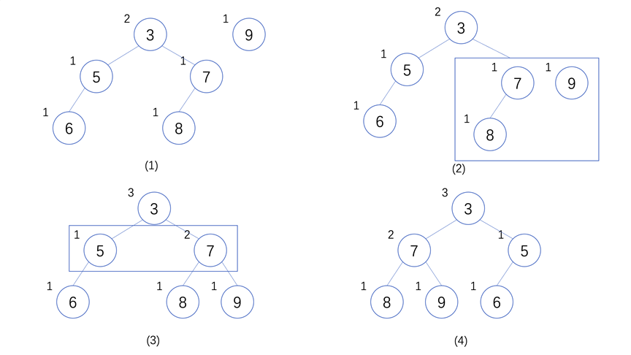
左堆的合并操作
下面举例说明左堆的合并过程：如下图所示，将两个左堆合并，其中一个有5个结点，另一个有1个结点。为此，需要递归合并结点 9 和以结点 7 为根的子树。
在合并结束后，维护有关结点的NPL值，发现结点 3 处左堆性质不满足，需要交换左右子结点。交换后，合并过程结束。

Slide 29
左堆的合并操作
考虑该合并操作的时间复杂度。
可以发现，该过程每递归一层，h1 或 h2 中的一个将会跳到其右子结点，因此最多递归 O(log⁡n+log⁡m) 层后会到达一个空结点，其中 n 和 m 分别为 h1 和 h2 中的元素个数。
在每一层递归中，我们需要比较 h1 和 h2 的根结点，然后递归地合并较小根的右子树，因此每一层的时间复杂度为 O(1)。
因此，合并操作的时间复杂度为 O(log⁡n+log⁡m)。当 n 和 m 同阶时，合并操作的时间复杂度为 O(log⁡n)。

Slide 30
左堆的其他操作
下面介绍左堆的其他操作，其中的修改操作几乎都可以转化为合并操作。
插入元素：插入操作可以转化为合并操作。可将待插入的元素构造为只含有一个元素的左堆，然后将这个左堆与原来的左堆合并即可。由于合并操作的时间复杂度为 O(log⁡n)，因此插入操作的时间复杂度也为 O(log⁡n)。
建堆：如果元素个数较少，可以考虑逐一插入空堆；如果元素个数较多，可以按照二叉堆的建堆方式建立左堆（二叉堆一定符合左堆的性质），时间复杂度为 O(n)。
查询最小值：左堆的最小值必然在根结点上，时间复杂度为 O(1)。
删除最小值：如果需要删除左堆的最小值，将根结点删除后，再将其左右子树合并即可，时间复杂度为 O(log⁡n)。

Slide 31
左堆的其他操作
删除任意元素：将待删除结点的左右子树合并，取代其位置后，依次向上考虑其祖先结点：如果其祖先结点的左右子树的NPL值不满足左堆性质，则将其左右子树进行交换；如果NPL值需要更新，则进行相应的更新。重复以上步骤，直到NPL值不再发生变化。时间复杂度为 O(log⁡n)。
修改任意元素：可采取先删除后插入的方式，时间复杂度为 O(log⁡n)。假如试图通过直接修改后上调/下调的方式进行操作，由于左堆的高度、深度并没有保证，可能会达到最坏线性的时间复杂度。

Slide 32
6.5.2 斜堆
斜堆是一种类似于左堆的可并堆，其插入、删除、合并的时间复杂度虽然在最坏情况下可能达到线性，但是其均摊时间复杂度（在6.5.4节中介绍）仍然为单次操作 O(log⁡n)。
斜堆与左堆都是由二叉树实现的堆，但斜堆不再需要维护每个结点的额外权值，而是通过时常交换左右子树的方式来确保时间复杂度不会退化。
我们仍然先介绍斜堆的合并操作，再基于合并操作介绍插入、删除等操作。

Slide 33
斜堆的合并操作
斜堆的合并操作：
与左堆类似，我们可以通过递归地合并两个斜堆来实现合并操作。对于两个斜堆，首先比较它们的根结点，将权值较小的根结点作为新的根结点，然后递归地合并其右子结点与根权值较大的斜堆。
与左堆不同的是，在递归合并完成之后，将其左右子结点进行交换（左堆可以认为是在左偏性质不满足时交换，而斜堆则是每次都交换）。

Slide 34
斜堆的合并操作
斜堆合并过程如下所示。
算法6-10：斜堆的合并操作 SkewMerge(h1, h2)
输入：待合并的两个斜堆 h1 和 h2
输出：合并后的斜堆
if h1 = NIL then
| return h2
end
if h2 = NIL then
| return h1
end
if h1.key > h2.key then
| return SkewMerge(h2, h1)
end
// 现在 h1.key ≤ h2.key
h1.right ← SkewMerge(h1.right, h2)
Swap(h1.left, h1.right)
return h1

Slide 35
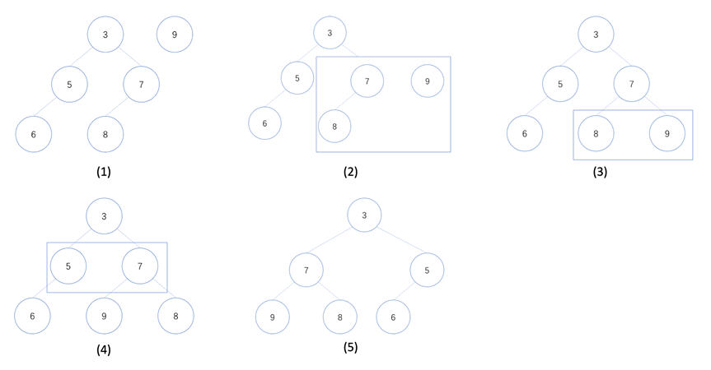
斜堆的合并操作
同样地，我们用一个例子描述斜堆的合并操作：如图所示，将两个斜堆合并，根据斜堆的定义，每个结点不需要维护额外的权值。合并过程中不断向右子树移动，插入完成后将移动路径上的节点的左右子树交换。

Slide 36
斜堆的合并操作
合并操作在最坏情况下可达 O(n) 的线性时间复杂度，例如其中一个斜堆是一条向右的单链。
但是，其均摊时间复杂度仍然为每次合并 O(log⁡n)。“均摊”在这里指的是：虽然单次合并操作最坏情况下为O(n)的线性时间复杂度，但如果从空数据结构开始总共进行任意 n 次合并操作，其总时间复杂度可保证为 O(n log n)，也就是总时间不会退化为O(n²)的复杂度。
斜堆合并的 O(log n) 复杂度的均摊分析具体证明过程较为复杂，有兴趣的读者可以参考相关资料。

Slide 37
斜堆的其他操作
下面介绍斜堆的其他操作，其中的修改操作几乎都可以转化为合并操作。
插入操作：与左堆类似，斜堆的插入操作可以转化为与仅含单个元素的斜堆的合并操作，时间复杂度为均摊 O(log⁡n)。
建堆操作：可以转化为与二叉堆的建堆操作一致的方式，时间复杂度为 O(n)。
查询最小值操作：斜堆的最小值必然在根结点上，时间复杂度为 O(1)。
删除最小值操作：与左堆类似，如果需要删除斜堆的最小值，可将根结点删除后，再将其左右子树合并即可。时间复杂度为均摊 O(log⁡n)。
删除任意元素操作：将待删除结点的左右子结点合并，取代其位置即可，时间复杂度为均摊 O(log⁡n)。
修改关键字操作：同左堆，建议采用先删除后插入的方式，时间复杂度为均摊 O(log⁡n)。

Slide 38
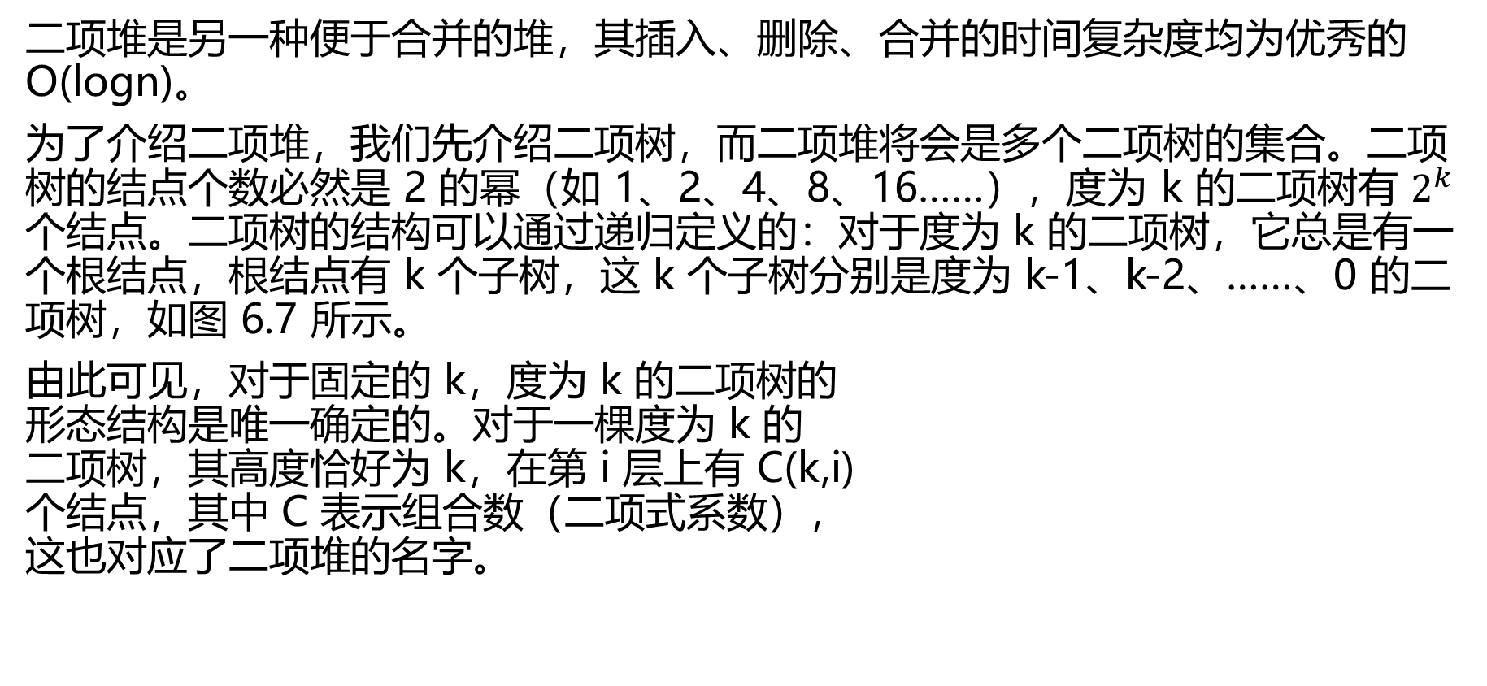
6.5.3 二项堆
二项堆是另一种便于合并的堆，其插入、删除、合并的时间复杂度均为优秀的 O(log⁡n)。
为了介绍二项堆，我们先介绍二项树，而二项堆将会是多个二项树的集合。二项树的结点个数必然是 2 的幂（如 1、2、4、8、16……），度为 k 的二项树有 $2^{k}$ 个结点。二项树的结构可以通过递归定义的：对于度为 k 的二项树，它总是有一个根结点，根结点有 k 个子树，这 k 个子树分别是度为 k-1、k-2、……、0 的二项树，如图 6.7 所示。
由此可见，对于固定的 k，度为 k 的二项树的 形态结构是唯一确定的。对于一棵度为 k 的 二项树，其高度恰好为 k，在第 i 层上有 C(k,i) 个结点，其中 C 表示组合数（二项式系数）， 这也对应了二项堆的名字。
度 0 1 2 3

Slide 39
6.5.3 二项堆
二项堆是由多棵二项树组成的，且满足：
每棵二项树均满足堆性质，例如，对于最小堆，则任何结点的权值都不大于其所有子结点的权值；
所有二项树的度数互不相同。
考虑总共含有n个元素的二项堆，由于每棵二项树的元素个数必然为 2 的幂，那么将n进行二进制分解，即可得到所对应的二项树的度数。
例如 n=13，其二进制表示为 1101，那么对应的二项树的度数为 0、2、3。因此，二项堆的结构是可以根据元素个数n唯一确定的。
与其他可并堆的思路类似，我们先介绍二项堆的合并操作，再基于合并操作介绍插入、删除等操作。

Slide 40
二项堆的合并操作
既然二项堆是由多棵二项树组成的，那么我们首先考虑二项树的合并。
合并两棵度数均为 k 的二项树是非常简单的，只需要比较两棵二项树的根结点，将权值较小的根结点作为新的根结点，而将权值较大的根结点作为新的根结点的第一个子结点，即可形成一棵度数为 k+1 且满足堆性质的二项树。
由于仅需要做一次比较与连接操作，合并两棵二项树的时间复杂度仅为 O(1)。
如下图为一个例子：
3
←比较→
2
2
6
5
4
6
3
4
6
8
7
6
5
7
8

Slide 41
二项堆的合并操作
二项堆的合并操作：
由于二项堆是由多棵二项树组成的，那么可以将二项堆的合并操作转化为多次二项树的合并操作。
对于两个二项堆，我们取出其中所有的二项树，如果存在两棵二项树的度数相同，那么我们将它们合并为一棵度数更大的二项树，并重复这样的合并操作，直到不存在度数相同的二项树，即可得到合并后的二项堆。实际代码实现当中，可以从小到大考虑所有的度数。
由于每次合并两棵二项树的时间复杂度为 O(1)，而最多需要合并 O(logn)次，因此二项堆的合并操作的时间复杂度为O(logn)。

Slide 42
二项堆的其他操作
插入操作：可以方便地转化为合并操作。我们将待插入的元素构造为只含有一个元素的二项堆，然后将这棵二项堆与原来的二项堆合并即可。由于合并操作的时间复杂度为O(logn)，因此插入操作的时间复杂度也O(logn)。
建堆操作：可以转化为插入操作，我们将所有的元素依次插入到空的二项堆中即可。尽管单次插入操作的时间复杂度为O(logn)，但向空堆插入n个元素的总时间复杂度经分析为O(n)。
查询最小值操作：由于二项堆是由多棵二项树组成的，那么我们只需要遍历所有的二项树，找到其中最小的根结点即可。由于至多有O(logn)棵二项树，因此查询最小值操作的时间复杂度为O(logn)。另外，也可以考虑维护一个指向最小根结点的指针，每次进行其他修改操作后均更新该指针，这样查询最小值操作的时间复杂度就可以降为 O(1)。

Slide 43
二项堆的其他操作
删除最小值操作：首先查询到最小值的位置，其必为某棵二项树的根结点。该二项树去除根结点后，会“分裂”为多棵二项树。我们将这些二项树视为一个临时二项堆，然后将这个临时二项堆与原来的二项堆合并即可。由于合并操作的时间复杂度为O(logn)，因此删除最小值操作的时间复杂度也为O(logn)。
减小关键字操作：与二叉堆类似，先修改待操作结点的权值，然后将其与父结点进行比较，如果满足堆性质，则结束操作；否则，将其与父结点交换内容，并重复向上比较，直到满足堆性质或者到达根结点。由于二项树的高度为O(logn)，因此减小关键字操作的时间复杂度为O(logn)。
删除操作：先将其权值减小为负无穷，再执行删除最小值操作，时间复杂度为O(logn)。
修改关键字操作：先删除该元素，再插入新元素，时间复杂度为O(logn)。与二叉堆不同，由于二项堆的每个结点可能拥有多个子结点，因此直接通过父子间比较交换的方式修改关键字可能会造成复杂度的退化。

Slide 44
6.5.4 均摊分析
在进行数据结构和算法的时间复杂度分析时，有些场景下最坏情况的时间复杂度可能过于悲观，不能准确反映实际的运行时间。尤其是对于一些动态数据结构，在对其进行连续的某个特定操作时，每个操作的运行时间变化范围可以很大。
为了让复杂度分析更加具有实际意义，往往会更加看重一系列操作的平均时间复杂度。一般会使用均摊分析来计算这种场景下的时间复杂度。
常见的均摊分析方法有三种，分别是：聚合法、记账法、势能法。

Slide 45
聚合法
聚合法的核心思想：先求出n个操作的总时间上限为T(n)，然后得出均摊复杂度为T(n)/n。
以二项堆为例，尽管二项堆的各项操作通常都具有 O(log n) 的时间复杂度，但在一些场景下可以用均摊分析得出更准确的复杂度。
考虑如下的场景：向空的二项堆通过逐个插入的方式共插入 n 个元素，按上述结论总时间复杂度为 O(n log n)，但通过更加细致的分析可以得到一个更紧的界为 O(n)。用均摊分析的语言讲，每次插入的均摊时间复杂度为 O(1)。
下面我们来解释这个结论。

Slide 46
聚合法
向二项堆插入元素分为增加结点和合并两个步骤。由于每次增加结点的时间复杂度都是O(1)，我们主要分析合并所花费的时间。先观察向空二项堆插入若干次元素时，引起的二项树合并情况和插入后的二项树列表（注意到二项堆的形态仅与其中元素个数有关，无须考虑具体元素内容），如下表所示：
可以观察到这样的结论：所有奇数次插入不会引起任何二项树合并，偶数次插入会引起两棵规模为 20 的二项树的合并，每 4 次插入会引起两棵规模为 21 的二项树的合并，以此类推。
第几次插入 | 引起的二项树合并 | 插入后的二项树列表
1 | 无 | 2⁰=1
2 | 2⁰+2⁰→2¹ | 2¹=2
3 | 无 | 2⁰+2¹=3
4 | 2⁰+2⁰→2¹，2¹+2¹→2² | 2²=4
5 | 无 | 2⁰+2²=5
6 | 2⁰+2⁰→2¹ | 2¹+2²=5
…… | …… | ……

Slide 47

聚合法
一方面，二项堆插入元素的最坏情况 O(log n) 的时间复杂度确实是有可能取到的：考虑第 $2^{k}$ 次插入（k 为正整数），其中恰好引起了 k 次二项树合并；
另一方面，前 n 次插入引起的总合并次数 $\left\lfloor n/2\right\rfloor +\left\lfloor n/4\right\rfloor +\left\lfloor n/8\right\rfloor +…≤n$，那么均摊到每一次插入引起的合并次数就是 O(1) 的。
以上用聚合法说明了结论：向空的二项堆依次插入 n 个元素，总时间复杂度为 O(n)，或者说插入每个元素的均摊复杂度为 O(1)。

Slide 48
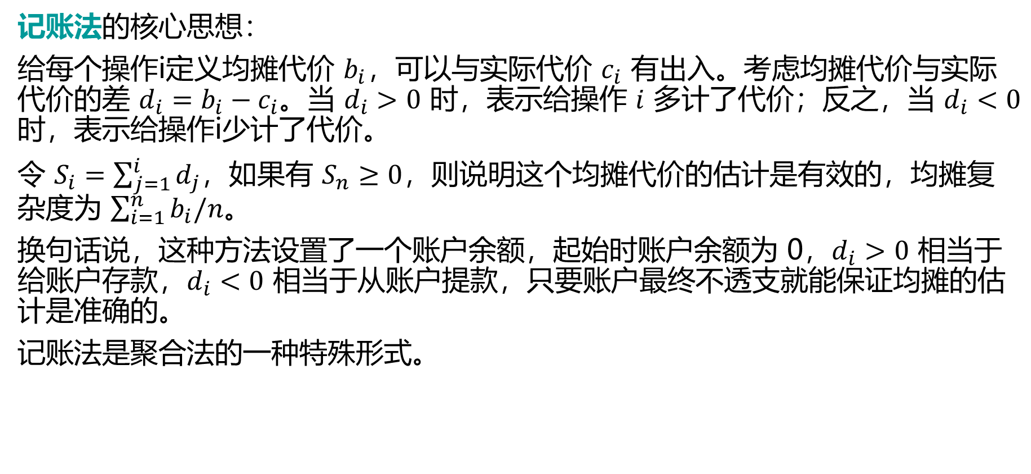
记账法
记账法的核心思想：
给每个操作i定义均摊代价 $b_{i}$，可以与实际代价 $c_{i}$ 有出入。考虑均摊代价与实际代价的差 $d_{i}=b_{i}−c_{i}$。当 $d_{i}>0$ 时，表示给操作 $i$ 多计了代价；反之，当 $d_{i}<0$ 时，表示给操作i少计了代价。
令 $S_{i}=\sum_{j=1}^{i}{d_{j}}$，如果有 $S_{n}≥0$，则说明这个均摊代价的估计是有效的，均摊复杂度为 $\sum_{i=1}^{n}{b_{i}/n}$。
换句话说，这种方法设置了一个账户余额，起始时账户余额为 0，$d_{i}>0$ 相当于给账户存款，$d_{i}<0$ 相当于从账户提款，只要账户最终不透支就能保证均摊的估计是准确的。
记账法是聚合法的一种特殊形式。

Slide 49
记账法
采用记账法来分析二项堆元素插入的过程，可以取第 i 次插入操作的均摊代价 bi =1。
由于该操作的实际代价 ci 为该次插入操作引起的合并次数，那么两者之差 di=1−(第 i 次操作的合并次数)。
对于任意的 n，前 n 次操作的记账总和 Sn=n−(n 次操作的总合并次数)。
由聚合法中的分析可知，n次操作的总合并次数不超过n次，这就表明了Sn⩾0，该均摊代价的估计是有效的，均摊复杂度为 O(1)。

Slide 50
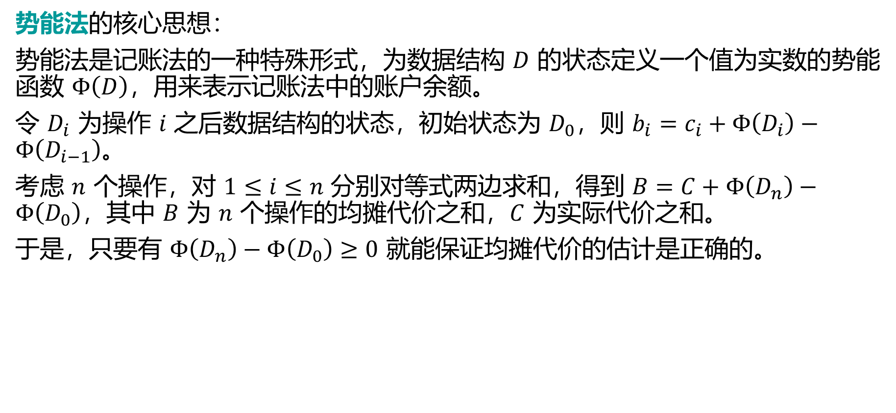
势能法
势能法的核心思想：
势能法是记账法的一种特殊形式，为数据结构 $D$ 的状态定义一个值为实数的势能函数 $Φ\left(D\right)$，用来表示记账法中的账户余额。
令 $D_{i}$ 为操作 $i$ 之后数据结构的状态，初始状态为 $D_{0}$，则 $b_{i}=c_{i}+Φ\left(D_{i}\right)−Φ\left(D_{i−1}\right)$。
考虑 $n$ 个操作，对 $1≤i≤n$ 分别对等式两边求和，得到 $B=C+Φ\left(D_{n}\right)−Φ\left(D_{0}\right)$，其中 $B$ 为 $n$ 个操作的均摊代价之和，$C$ 为实际代价之和。
于是，只要有 $Φ\left(D_{n}\right)−Φ\left(D_{0}\right)≥0$ 就能保证均摊代价的估计是正确的。

Slide 51
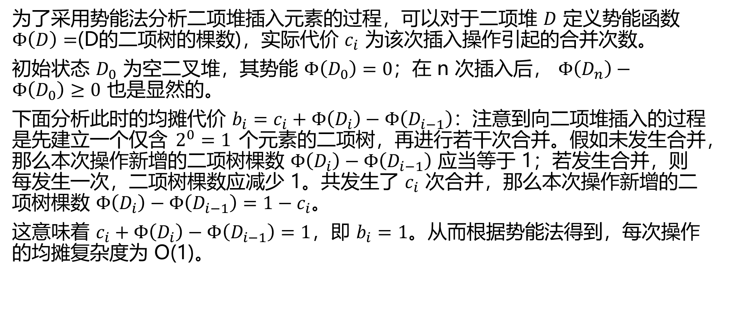
势能法
为了采用势能法分析二项堆插入元素的过程，可以对于二项堆 $D$ 定义势能函数 $Φ\left(D\right)=$(D的二项树的棵数)，实际代价 $c_{i}$ 为该次插入操作引起的合并次数。
初始状态 $D_{0}$ 为空二叉堆，其势能 $Φ\left(D_{0}\right)=0$；在 n 次插入后， $Φ\left(D_{n}\right)−Φ\left(D_{0}\right)≥0$ 也是显然的。
下面分析此时的均摊代价 $b_{i}=c_{i}+Φ\left(D_{i}\right)−Φ\left(D_{i−1}\right)$：注意到向二项堆插入的过程是先建立一个仅含 $2^{0}=1$ 个元素的二项树，再进行若干次合并。假如未发生合并，那么本次操作新增的二项树棵数 $Φ\left(D_{i}\right)−Φ\left(D_{i−1}\right)$ 应当等于 1；若发生合并，则每发生一次，二项树棵数应减少 1。共发生了 $c_{i}$ 次合并，那么本次操作新增的二项树棵数 $Φ\left(D_{i}\right)−Φ\left(D_{i−1}\right)=1−c_{i}$。
这意味着 $c_{i}+Φ\left(D_{i}\right)−Φ\left(D_{i−1}\right)=1$，即 $b_{i}=1$。从而根据势能法得到，每次操作的均摊复杂度为 O(1)。

Slide 52
势能法
对于涉及均摊复杂度的数据结构，使用中需要确认能否接受它的最坏情况。
以一个在线购物业务为例，如果每 100 个用户的前 99 个需要 1 秒的时间处理，第 100 个需要 100 秒的时间，我们可以认为处理每个用户的“均摊时间”为 1.99 秒，但实际上对于这个“倒霉的”第 100 个用户来说是不可接受的。
因此，在应用均摊复杂度的数据结构编写软件时，尤其需要注意系统中是否有实时性要求。

Slide 53
6.6 优先级队列应用：哈夫曼树的构建
第5.5节讲了哈夫曼树。在构建哈夫曼树的过程中，算法CreateHuffmanTree会持续地从一个二叉树集合中取出带权路径长度最小和次小的两棵二叉树，并把合并后的树加回到集合里。
这个过程是优先级队列的典型应用，可以将二叉树的带权路径长度定为优先级（带权路径长度越小优先级越高），分别使用ExtractMin和Insert来完成从集合取出最小、次小以及加回到集合的操作。
为了提高算法的效率，通常使用二叉堆作为优先级队列的实现。由于二叉堆的插入和删除元素操作都是O(logn)的时间复杂度，建堆的时间复杂度是O(n)，整个算法在建堆之后一共要进行2n-2次删除和n-1次插入操作，因此总的复杂度为O(n log n)。
用二叉堆实现的优先级队列能够高效地支持诸如构建哈夫曼树这样的算法。

Slide 54
6.7 拓展延伸
优先级队列和堆有很多可以拓展的方面，下面介绍双端优先级队列和对顶堆。

Slide 55
6.7.1 双端优先级队列
有的应用需要同时支持获取集合中的最大和最小元素的操作，我们把这样的数据结构称为双端优先级队列。与普通的优先级队列相比，双端优先级队列的ADT增加了ExtractMax和PeekMax操作。
双端优先级队列可以使用一个最大堆和一个最小堆配合来实现。在实现时，这两个堆中的元素要分别增加指向另外一个堆中对应元素的指针域，并在元素插入或者删除时做好相应的维护。第12章要介绍的自平衡二叉搜索树（如红黑树、AA树、伸展树等）也可以用来实现双端优先级队列。
此外，双端优先级队列也有一些专用的方法，下面简单介绍最小最大堆。

Slide 56
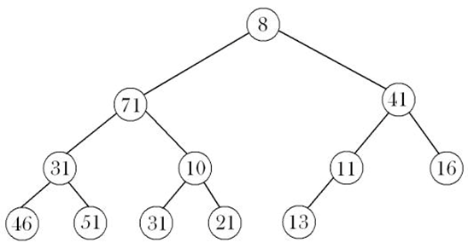
6.7.1 双端优先级队列
最小最大堆与二叉堆的基本原理相似，本身是一棵完全二叉树的结构。
它结合了最小堆和最大堆的特性：位于偶数层（0、2、4、……）的结点小于它的所有后代结点，而位于奇数层（1、3、5、……）的结点大于它的所有后代结点，如图所示。同理，还可以定义最大最小堆。

Slide 57
6.7.1 双端优先级队列
插入操作Insert：向最小最大堆插入元素时，先将待插入的元素置于数组末尾，然后根据情况上调该元素在堆中的位置。调整时，与二叉堆的区别在于二叉堆每次都和上一层的元素（父结点）进行比较，而最小最大堆在和父结点比较一次之后会进行连续的跨层比较（也就是和祖父结点进行比较），直到根结点。
查询最小元素PeekMin：最小最大堆的最小元素一定是根结点。
查询最大元素PeekMax：最小最大堆的最大元素一定是根结点的两个子结点之一。
删除最小元素ExtractMin：由于最小元素在最小最大堆的根结点，在删除时将数组最后一个元素交换至根结点位置，然后下调该元素在堆中的位置。在下调时，需要注意挑选交换的候选元素时要往下看两层。
删除最大元素ExtractMax：与ExtractMin类似，最大元素是根结点的两个子结点之一，将数组最后一个元素交换至最大元素位置，然后进行下调操作。

Slide 58
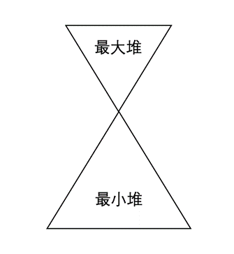
6.7.2 对顶堆
普通的堆只能解决最大或者最小的问题，对于第k大（或者第k小）这样的问题，可以用两个堆配合解决。
以获取当前所有元素中第k小的元素为例，可以使用一个最大堆维护当前最小的k个元素，用一个最小堆维护剩下的元素。
如果将最大堆和最小堆看作两个三角形，上述方法好像是把两个三角形顶点对顶点扣在一起，因此被形象地称为对顶堆，如图所示。

Slide 59
6.7.2 对顶堆
下面分别讨论需要支持的三种操作。
获取第k小的元素：根据两个堆的定义，最大堆的堆顶元素就是所有元素中第k小的元素。
插入元素：如果待插入元素小于最大堆的堆顶元素，那么它应该放在最大堆中，此时将最大堆的堆顶元素取出并插入到最小堆中，然后将带插入元素插入到最大堆中。否则，直接将待插入元素插入到最小堆中。
删除元素：如果待删除元素在最大堆中，将其删除的同时把最小堆的堆顶元素补充到最大堆中。否则，直接从最小堆中删除元素。

Slide 60
6.8 应用场景：离散事件模拟
离散事件模拟是一种重要的计算机模拟技术，在其关注的离散事件系统中，系统的所有状态只在特定的、离散的时间点发生变化，而这些变化都可被抽象为一系列定义好的事件。离散事件模拟被广泛应用于各种领域，如工业制造、交通系统、医疗保健、金融等。它可以分析并预测系统的行为，以便优化系统的性能、改进流程、减少成本和风险。
离散事件模拟有三个重要的组成部分：时钟、状态和事件列表。时钟表示系统当前的模拟进度，它可以对应到现实时间（如把每秒作为一个模拟的单位），也可以只是逻辑的概念；状态反映了整个系统的所有需要关注的属性；而事件列表中包含了所有将来要发生的事件和它们会发生的时间点。

Slide 61
6.8 应用场景：离散事件模拟
在每个模拟时钟的时间点上，模拟器都需要从事件列表中取出所有当前时刻发生的事件，并根据这些事件对应修改系统的状态，向事件列表中增加新的（会在将来发生的）事件。因此，优先级队列非常适合用来维护事件列表：只要以“事件发生的时间点”作为元素的优先级维护队列，并不断出队、处理事件，直到事件列表为空，或者达到了预定的模拟时间点即可停止。
以简单的仓储管理为例，假设需要建设一个容量有限的仓库用于保存物品，随时可能有卡车前来装卸物品。每辆车到来的时间、可以运来或者运走的量都是随机的，但遵循某种统计分布。通过离散事件模拟，可以获得在不同容量下仓库的预期使用效率、物品的运输效率，以实现建设成本的最佳利用。在这一系统中，时钟可以是离散化的现实时间（例如以一分钟为模拟单位），状态是仓库的剩余容量和已经成功运输的货物量，而事件是后续可能到来的卡车和容量（可以来自现实的统计数据，也可以在模拟过程中随机生成）。

Slide 62
6.9 小结
优先级队列是一种常用的数据结构，提供了比栈和队列更加丰富的处理顺序，可用于很多真实场景。
堆是优先级队列的一类实现方式，由基本的堆性质衍生出了多种不同的堆的设计，它们在堆的基本操作上具有不同的复杂度。这其中，二叉堆是一种隐式数据结构，它将元素的逻辑结构蕴含在存储结构中，避免了额外的指针域空间开销，实现起来也比较简洁，因此得到了广泛的应用。
下一章开始介绍图形结构，包括图、图应用。

Slide 63
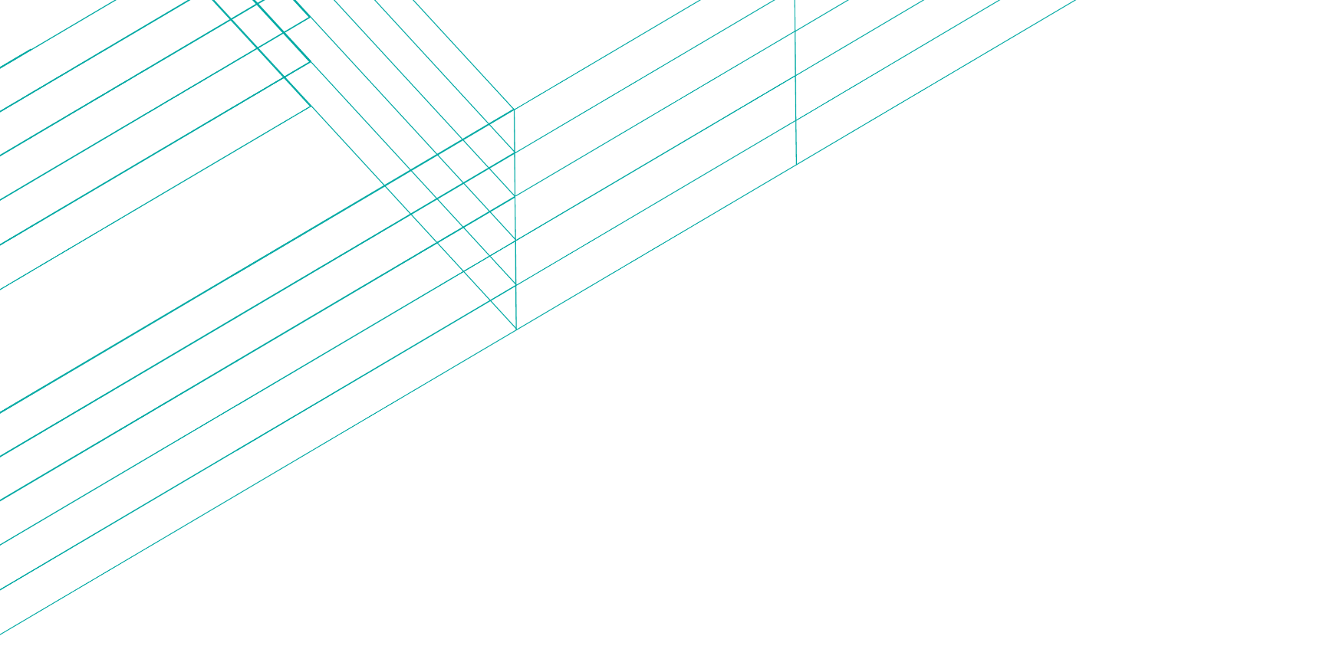
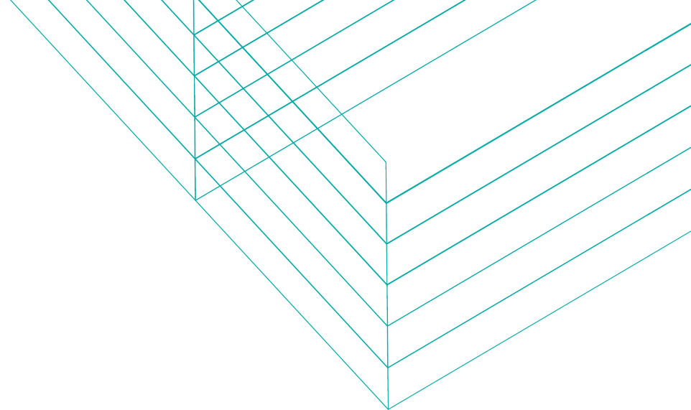

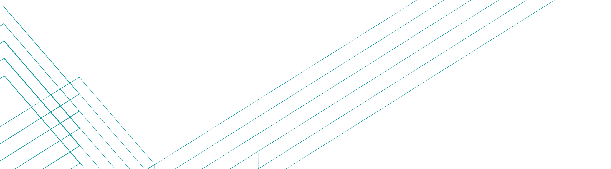
101
Notes:
结语

